Slide 1

PROYECTO “Hayashi Ha Online”
PRESENTACIÓN FINAL CAPSTONE

Slide 2
PROYECTO “Hayashi Ha Online”
Yerko Gómez
Líder Técnico
Nicolás Dendal
Desarrollo Frontend e infraestructura
Administrador de base de datos
Armado conexión a base de datos
INTEGRANTES DEL PROYECTO

Slide 3
PROYECTO “Hayashi Ha Online”
DESCRIPCIÓN DEL PROYECTO
Problema o dolor
La escuela gestionaba alumnos, matrículas y pagos de forma manual.
Existían errores frecuentes en la información financiera.
Las notificaciones a apoderados se realizaban tarde o no se hacían.
No había un registro centralizado actualizado.
Propuesta de solución
Desarrollar una plataforma web que centralice toda la información.
Automatizar pagos, matrículas y control de morosidad.
Implementar un sistema de notificaciones automáticas por correo.
Crear reportes para facilitar el trabajo administrativo.

Slide 4
PROYECTO “Hayashi Ha Online”
Objetivo General
Desarrollar un sistema web que optimice la gestión administrativa, financiera y comunicacional de la escuela Hayashi Ha Online.
Objetivos Específicos
Diseñar una base de datos escalable para alumnos, pagos y matrículas.
Implementar registro y autenticación con roles.
Desarrollar los módulos de pagos, matrículas y reportes.
Incorporar notificaciones automáticas mediante PHPMailer.
Realizar pruebas funcionales y de integración.

Slide 5
PROYECTO “Hayashi Ha Online”
Alcances y limitaciones del proyecto
Alcances
Sistema funcional con autenticación y roles.
Gestión completa de alumnos, apoderados y administradores.
Módulo de pagos y control de morosidad.
Notificaciones automáticas por correo.
Reportes administrativos.
Limitaciones
El sistema funciona en entorno local (XAMPP) durante esta fase.
Impedimentos para desarrollar otros métodos de pago.
Incapacidad de pruebas de rendimiento de carga.

Slide 6
PROYECTO “Hayashi Ha Online”
Metodología de trabajo para el desarrollo del proyecto
Metodología: Scrum
Trabajo organizado en sprints semanales.
Reuniones breves de seguimiento por cada avance.
Retroalimentación constante del docente guía.
Priorización mediante backlog y tablero de tareas.
Entregables incrementales: BD → Backend → Frontend → Pruebas → Notificaciones → Documentación.

Slide 7
PROYECTO “Hayashi Ha Online”
Cronograma para el desarrollo del proyecto
Actividad | Fase 1 |  |  |  | Fase 2 |  |  |  |  |  |  |  |  | Fase 3
 | S 1 | S 2 | S 3 | S 4 | S 5 | S 6 | S 7 | S 8 | S 9 | S 10 | S 11 | S 12 | S 13 | S 14 | S 15 | S 16 |  | S 18
Levantamiento inicial | YG | YG
Diseño de BD |  | ND | ND
Backend |  |  |  | YG | YG | YG | YG
Frontend |  |  |  |  |  |  | YG | YG | YG
Informes y reportes |  |  |  |  |  |  |  |  | ND | ND
Módulo de alertas |  |  |  |  |  |  |  |  |  |  | ND | ND
Pruebas y validación |  |  |  |  |  |  |  |  |  |  |  |  | ND | ND
validación de los sistemas |  |  |  |  |  |  |  |  |  |  |  |  | YG | YG
Marcha Blanca |  |  |  |  |  |  |  |  |  |  |  |  |  | ND | ND
Informe final |  |  |  |  |  |  |  |  |  |  |  |  |  |  |  | YG/ND

Slide 8
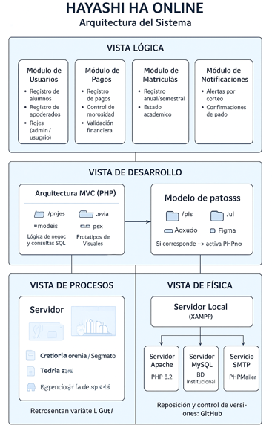
PROYECTO “Hayashi Ha Online”
Arquitectura del software

Slide 9
PROYECTO “Hayashi Ha Online”
Modelo de datos
Incluye:
Diagrama ER con tablas principales:
Usuarios, Alumnos, Apoderados, Matrículas, Pagos, Roles, Notificaciones.
Modelo normalizado.
Relaciones 1:N entre usuarios/alumnos/pagos.
Integridad referencial con claves foráneas.

Slide 10
PROYECTO “Hayashi Ha Online”
Backend
PHP 8.2
Apache (XAMPP)
Base de Datos
MySQL
MySQL Workbench
Frontend
HTML5
CSS3
Bootstrap
JavaScript
Otras tecnologías
PHPMailer
GitHub
Figma (bocetos)
Tecnologías utilizadas

Slide 11
DEMOSTRACIÓN DEL RESULTADO DEL PROYECTO

Slide 12
Resultados obtenidos
El proyecto Hayashi Ha Online logró desarrollar una plataforma web totalmente funcional que centraliza la gestión administrativa y financiera del dojo Hayashi Ha Shito Ryu Kai. Se automatizaron procesos clave como registro de alumnos, control de matrículas y pagos, además del envío de notificaciones automáticas mediante PHPMailer.
Se implementó una base de datos MySQL segura y escalable, junto con una interfaz web intuitiva construida en Bootstrap, permitiendo una navegación fluida para administradores, alumnos y apoderados. El sistema cuenta con roles diferenciados, reportes administrativos en tiempo real y mejoras significativas en la comunicación y organización interna del dojo.
Además, se desarrolló documentación técnica completa y se aplicaron metodologías ágiles durante el desarrollo, fortaleciendo las competencias profesionales del equipo en áreas como backend, frontend, bases de datos, pruebas y arquitectura de software.

Slide 13
Obstáculos presentados durante el desarrollo
Problemas de compatibilidad entre versiones de PHP.
Validaciones incompletas en formularios iniciales.
Dificultad en integración entre frontend y backend.
Ajustes necesarios en el módulo de reportes.
Retrasos por reestructuración de consultas SQL.

Slide 14
PREGUNTAS DE LA COMISIÓN

